Slide 1

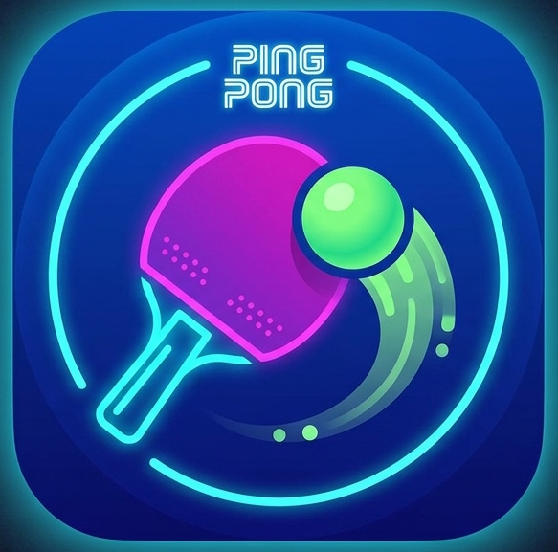
Курсовой проект
Игровое приложение «Ping Pong» на DirectDraw по учебному предмету «Основы алгоритмизации и программирования»
Министерство образования Республики Беларусь
Оршанский колледж учреждения образования
«Витебский государственный университет имени П.М. Машерова»
5-04-0612-02 Разработка и сопровождение программного обеспечения
информационных систем
Подготовил: учащийся Оршанского колледжа ВГУ имени П.М.Машерова
учебной группы 2ПОИС24 Романкевич Андрей Александрович
Руководитель курсового проектирования: Юржиц Светлана Леонидовна

Slide 2

Цель
Курсового проектирования
Цель курсового проектирования заключается в закреплении, углублении и систематизации теоретических знаний и практических навыков, полученных в ходе изучения учебного предмета «Основы алгоритмизации и программирования», формировании навыков самостоятельного решения поставленных задач, а также в разработке игрового приложения «Пинг-понг» на DirectDraw.

Slide 3
Задачи
Курсового проектирования
Для достижения поставленной цели были определены следующие задачи:
‒ изучить и проанализировать предметную область темы проекта;
‒ рассмотреть аналогичные по теме проекта программы;
‒ спроектировать программное средство с помощью различных диаграмм;
‒ определить технологии разработки ПО;
‒ разработать программное средство;
‒ разработать документацию к программному средству;
‒ разработать справочную документацию по использованию программного средства;
‒ провести тестирование программного средства.
Также в рамках проекта были изучены методы анализа пользовательских требований и разработка функциональных программных решений, способных эффективно удовлетворить эти требования.

Slide 4

Актуальность
Курсового проектирования
Актуальность курсового проектирования состоит в том, что в современном мире, несмотря на обилие готовых игровых движков и фреймворков, остаётся важной задачей понимание фундаментальных принципов работы компьютерной графики. Разработка игр с использованием низкоуровневых графических API, таких как DirectDraw, позволяет детально разобраться в управлении видеопамятью, двойной буферизации, обработке столкновений и построении игрового цикла. В связи с этим, создание классической аркадной игры «Пинг-понг» на DirectDraw становится особенно значимой задачей, так как позволяет не только получить полноценный игровой продукт, но и сформировать глубокое понимание процессов, лежащих в основе современных графических библиотек.

Slide 5

Область применения
Разработанной программы
Область применения результатов данного исследования охватывает несколько сфер деятельности. В частности, результаты могут быть полезны в образовательных учреждениях в качестве демонстрационного материала при изучении основ разработки игровых приложений, работы с низкоуровневым графическим API DirectDraw и реализации физических моделей. Кроме того, программа может служить основой для дальнейших исследований в области моделирования физики отскока.

Slide 6
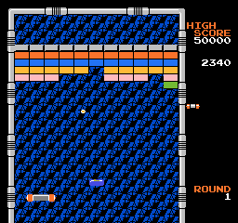
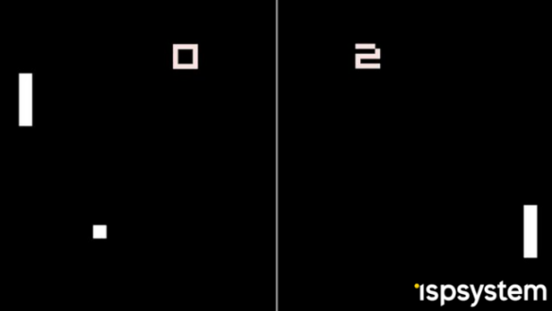
Аналоги
Программа 2 – Arkanoid (Taito)
Разработанной программы
Программа 1 – Pong (Atari)
Классический арканоид, выпущенный в 1986 году, являющийся наследником пинг-понга. Игрок управляет платформой в нижней части экрана, а мяч отбивается о блоки, при разрушении которых появляются бонусы. Сильными сторонами являются разнообразие геймплея, включающее блоки и бонусы, более сложная физика отскока от разных поверхностей и затягивающий игровой процесс. Слабые стороны относительно классического пинг-понга – только одиночный режим и отсутствие соревновательного аспекта.
Оригинальная аркадная игра, выпущенная в 1972 году. Представляет собой чёрно-белое изображение с двумя вертикальными линиями-ракетками, квадратным мячом и пунктирной линией по центру. Управление осуществляется аналоговыми ручками. К сильным сторонам относятся новаторство и простота, а также высокая вовлечённость в соревновательном режиме. Слабые стороны – отсутствие звука в первых версиях и примитивная физика, реализованная аппаратно.

Slide 7
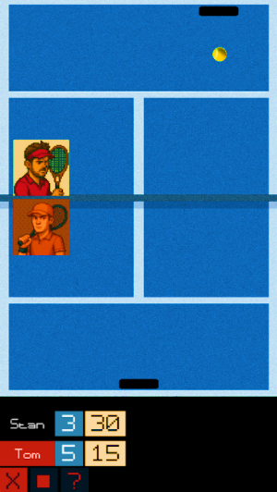
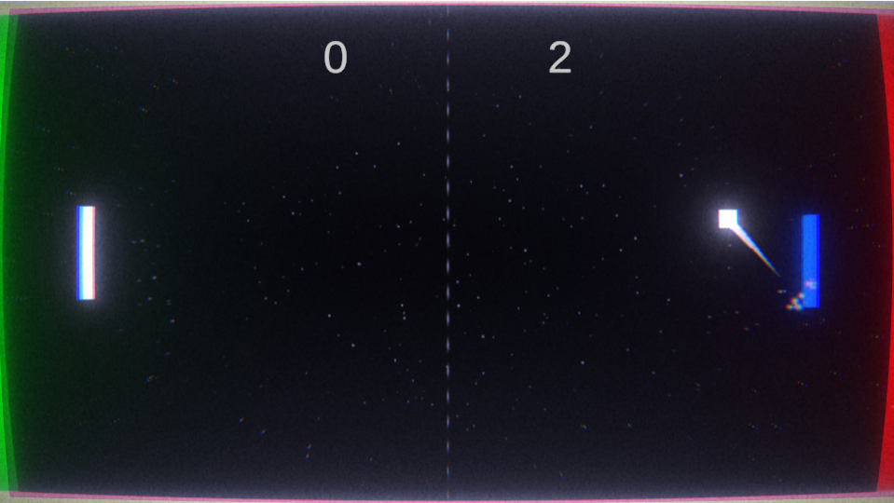
Программа 3 – Pong Masters (mobile)
Программа 4 – Pong Classic (Яндекс)
Браузерная игра, доступная на платформе Яндекс Игры. Представляет собой минималистичную двумерную версию с двумя ракетками, мячом и цифровым табло. Управление осуществляется клавишами W/S и стрелками. Доступен режим против компьютера. Сильные стороны – запуск в браузере без установки, понятное управление, наличие ИИ и таблица рекордов. Слабые стороны – примитивная физика (угол отскока не меняется), отсутствие звука, рекламные вставки, отсутствие настройки сложности ИИ и невозможность сетевой игры.
Современные мобильные игры, отличающиеся простой графикой, управлением касанием и бесплатным распространением с рекламой. Сильные стороны – доступность и простота управления для сенсорных экранов. К слабым сторонам относятся примитивная физика, наличие рекламы и микротранзакций, а также отсутствие глубины.

Slide 8
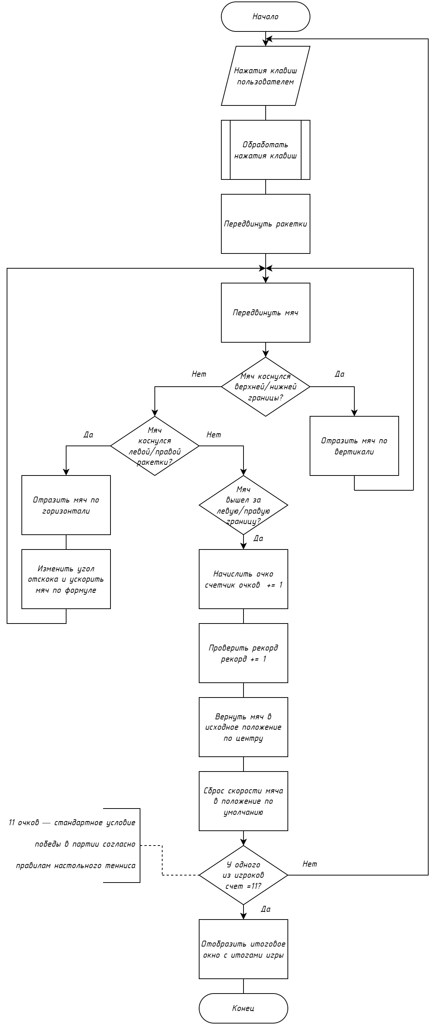
Схема алгоритма
Для успешного проектирования программного обеспечения важно тщательно продумать алгоритмы, которые будут использоваться в программе. Одним из ключевых аспектов разработки игрового приложения является организация игрового цикла – основы любой игры.
В рамках программного обеспечения «PING PONG» алгоритм игрового цикла включает следующие этапы: обработка ввода с клавиатуры (клавиши W, S, стрелки, P, Esc), обновление координат ракеток с учётом нажатых клавиш и границ поля, расчёт нового положения мяча согласно формулам движения, проверка столкновений с границами поля и ракетками, фиксация голов с обновлением счёта и возвратом мяча в центр, проверка достижения 11 очков для завершения игры, а также отрисовка кадра с использованием двойной буферизации для устранения мерцания.
Циклическая структура алгоритма обеспечивает непрерывную работу игры до достижения одним из игроков победы, после чего отображается экран окончания матча с указанием победителя.

Slide 9
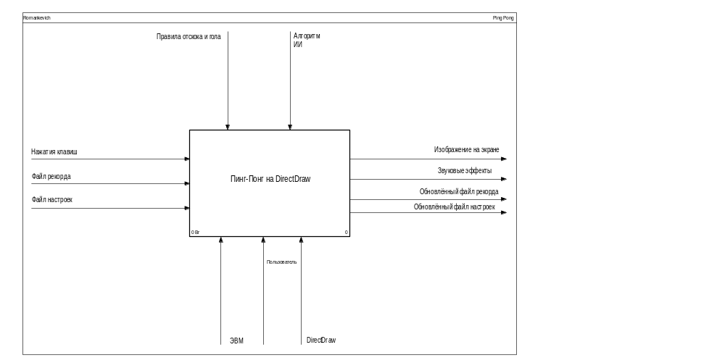
Диаграмма IDEF0

Slide 10
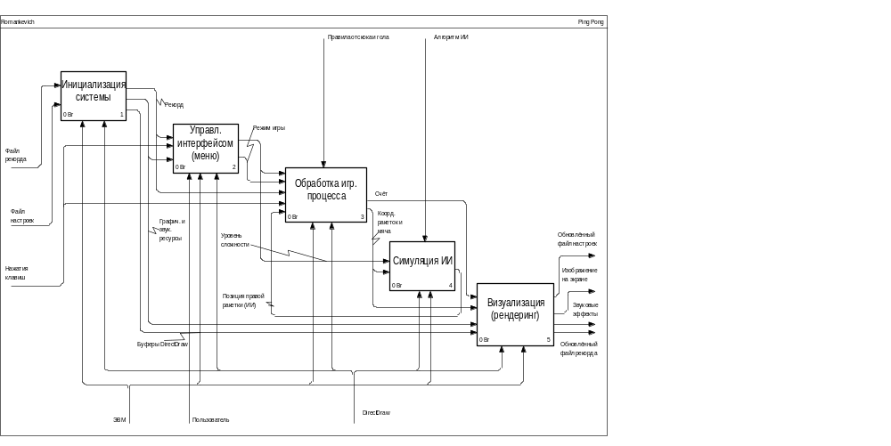

Slide 11
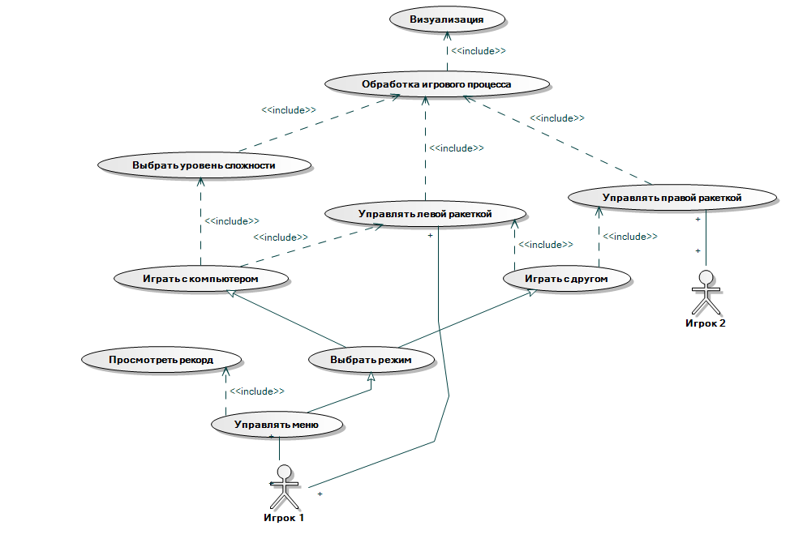
Диаграмма USE-CASE

Slide 12
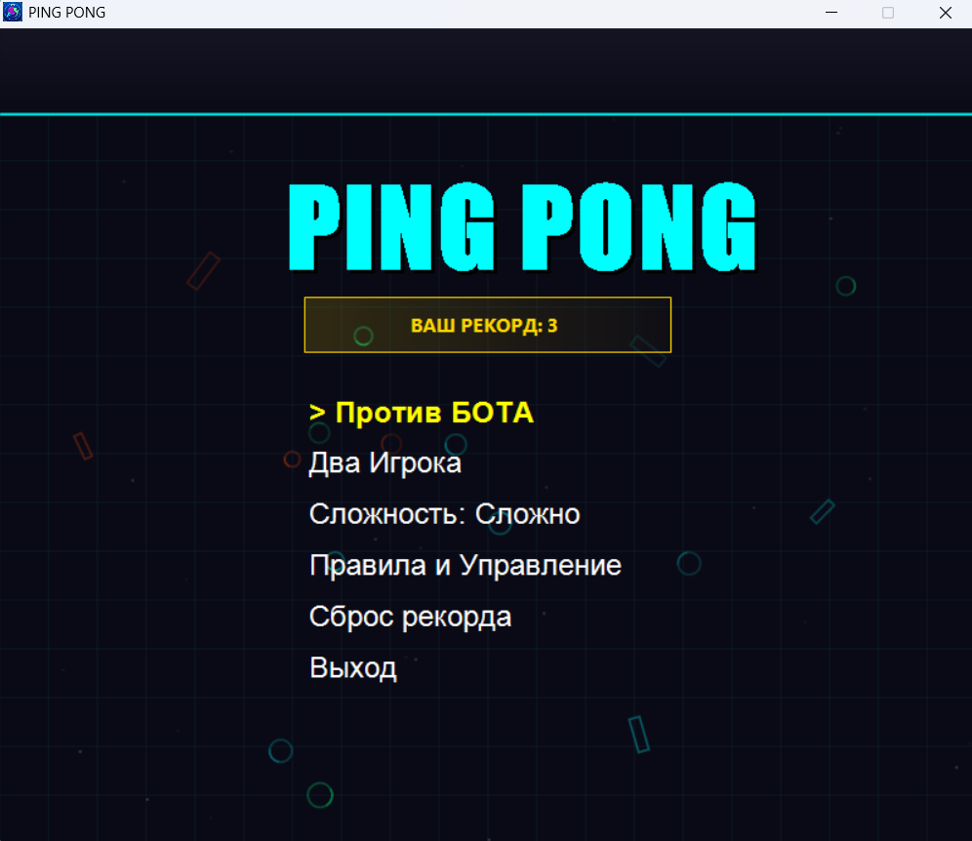
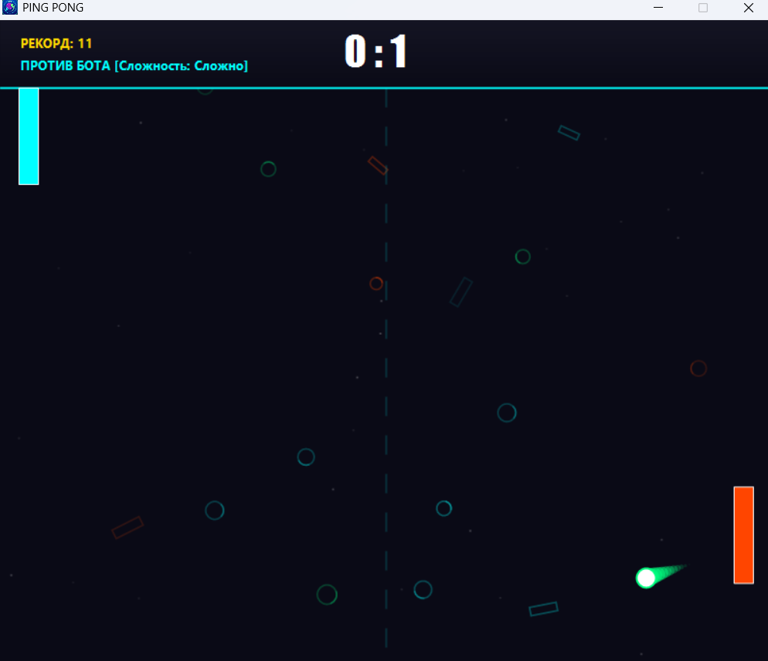
Тестирование разработанного приложения
Тестирование инициализации системы и главного меню
Тестирование игрового процесса и физики отскока

